Slide 1
ΣΕΝΑΡΙΟ ΔΙΔΑΣΚΑΛΙΑΣ - Α' ΔΗΜΟΤΙΚΟΥ
ΠΑΙΖΩ ΜΕ ΤΙΣ ΚΑΤΕΥΘΥΝΣΕΙΣ-ΤΑ ΕΠΙΠΕΔΑ-ΤΑ ΣΩΜΑΤΙΚΑ ΣΧΗΜΑΤΑ
ΔΙΑΤΑΞΗ ΣΤΟΝ ΧΩΡΟ
ΚΑΤΕΥΘΥΝΣΕΙΣ
ΤΑΧΥΤΗΤΑ ΚΙΝΗΣΗΣ
ΕΠΙΠΕΔΑ ΚΙΝΗΣΗΣ
ΣΧΗΜΑΤΑ ΜΕ ΤΟ ΣΩΜΑ
https://www.youtube.com/watch?v=Tt_dsA3dWCc
Επιμέλεια: Δενδρινού Μαργαρίτα
Καθηγήτρια Φυσικής Αγωγής

Slide 2
ΣΕΝΑΡΙΟ ΔΙΔΑΣΚΑΛΙΑΣ - Α' ΔΗΜΟΤΙΚΟΥ
ΠΑΙΖΩ ΜΕ ΤΙΣ ΚΑΤΕΥΘΥΝΣΕΙΣ-ΤΑ ΕΠΙΠΕΔΑ-ΤΑ ΣΩΜΑΤΙΚΑ ΣΧΗΜΑΤΑ
https://www.youtube.com/watch?v=KaEQD1hbvJU&t=2s

Slide 3
ΣΕΝΑΡΙΟ ΔΙΔΑΣΚΑΛΙΑΣ - Α' ΔΗΜΟΤΙΚΟΥ
ΠΑΙΖΩ ΜΕ ΤΙΣ ΚΑΤΕΥΘΥΝΣΕΙΣ-ΤΑ ΕΠΙΠΕΔΑ-ΤΑ ΣΩΜΑΤΙΚΑ ΣΧΗΜΑΤΑ
MEMORY GAMES
ΑΠΟΣΤΟΛΗ
ΚΑΝΤΕ ΚΛΙΚ ΚΑΘΕ ΦΟΡΑ ΠΑΝΩ ΣΕ ΕΝΑΝ ΣΥΝΔΕΣΜΟ ΓΙΑ ΝΑ ΠΑΙΞΕΤΕ ΤΑ ΠΑΙΧΝΙΔΙΑ.
ΚΑΝΤΕ ΚΛΙΚ ΠΑΝΩ ΣΕ ΜΙΑ ΚΑΡΤΑ ΓΙΑ ΝΑ ΣΑΣ ΕΜΦΑΝΙΣΤΕΙ Η ΕΙΚΟΝΑ ΚΑΙ ΠΡΟΣΠΑΘΗΣΤΕ ΝΑ ΒΡΕΙΤΕ ΤΗΝ ΟΜΟΙΑ ΤΗΣ.
ΑΦΟΥ ΟΛΟΚΛΗΡΩΣΕΤΕ ΤΟ ΕΝΑ ΠΑΙΧΝΙΔΙ, ΚΑΝΤΕ ΚΛΙΚ ΣΤΟΝ ΕΠΟΜΕΝΟ ΣΥΝΔΕΣΜΟ.
ΣΩΜΑΤΙΚΑ ΣΧΗΜΑΤΑ-ΠΑΙΧΝΙΔΙ ΜΝΗΜΗΣ
https://learningapps.org/view11293453
https://learningapps.org/view11293600
ΣΩΜΑΤΙΚΑ ΣΧΗΜΑΤΑ ΚΑΙ ΕΠΙΠΕΔΑ ΚΙΝΗΣΗΣ
https://learningapps.org/view11687022
https://learningapps.org/view11716675
https://wordwall.net/play/7401/940/542

Slide 4
ΣΕΝΑΡΙΟ ΔΙΔΑΣΚΑΛΙΑΣ : ΜΑΘΑΙΝΟΝΤΑΣ ΤΑ ΣΩΜΑΤΙΚΑ ΣΧΗΜΑΤΑ ΚΑΙ ΤΑ ΕΠΙΠΕΔΑ ΚΙΝΗΣΗΣ
ΑΝΟΙΧΤΟ ΣΧΗΜΑ-ΨΗΛΟ ΕΠΙΠΕΔΟ
ΚΛΕΙΣΤΟ ΣΧΗΜΑ-ΧΑΜΗΛΟ ΕΠΙΠΕΔΟ
ΚΛΕΙΣΤΟ ΣΧΗΜΑ-ΜΕΣΑΙΟ ΕΠΙΠΕΔΟ
ΑΝΟΙΧΤΟ ΣΧΗΜΑ-ΜΕΣΑΙΟ ΕΠΙΠΕΔΟ
ΑΝΟΙΧΤΟ ΣΧΗΜΑ-ΧΑΜΗΛΟ ΕΠΙΠΕΔΟ
ΚΛΕΙΣΤΟ ΣΧΗΜΑ-ΨΗΛΟ ΕΠΙΠΕΔΟ

Slide 5
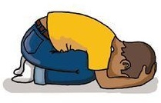
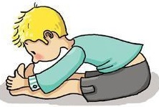
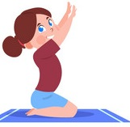
ΣΕΝΑΡΙΟ ΔΙΔΑΣΚΑΛΙΑΣ: ΜΑΘΑΙΝΟΝΤΑΣ ΤΑ ΣΩΜΑΤΙΚΑ ΣΧΗΜΑΤΑ ΚΑΙ ΤΑ ΕΠΙΠΕΔΑ ΚΙΝΗΣΗΣ
ΚΛΕΙΣΤΟ ΣΧΗΜΑ-ΧΑΜΗΛΟ ΕΠΙΠΕΔΟ
ΑΝΟΙΧΤΟ ΣΧΗΜΑ-ΨΗΛΟ ΕΠΙΠΕΔΟ
ΑΝΟΙΧΤΟ ΣΧΗΜΑ-ΧΑΜΗΛΟ ΕΠΙΠΕΔΟ
ΑΝΟΙΧΤΟ ΣΧΗΜΑ-ΜΕΣΑΙΟ ΕΠΙΠΕΔΟ
ΚΛΕΙΣΤΟ ΣΧΗΜΑ-ΨΗΛΟ ΕΠΙΠΕΔΟ
ΚΛΕΙΣΤΟ ΣΧΗΜΑ-ΜΕΣΑΙΟ ΕΠΙΠΕΔΟ

Slide 6
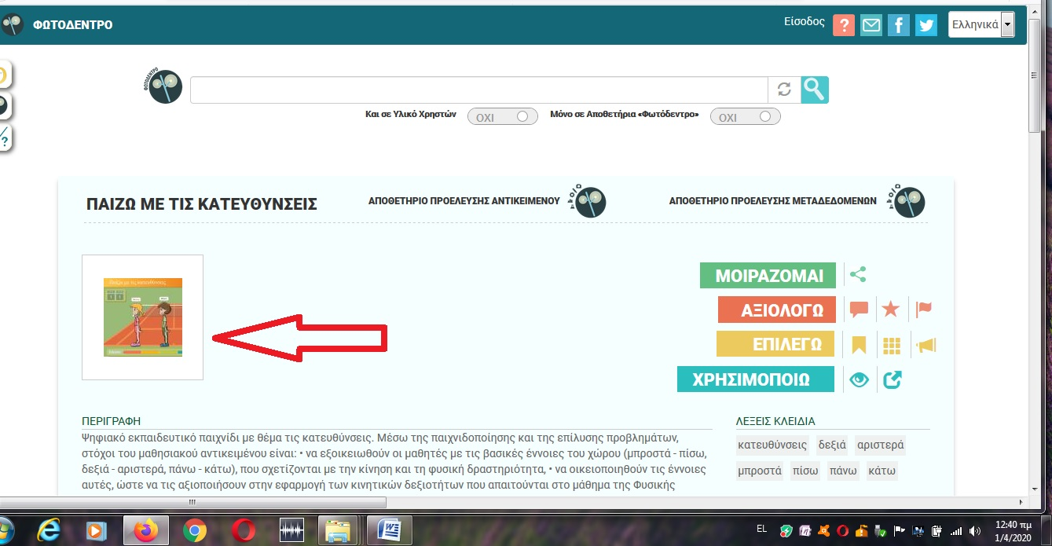
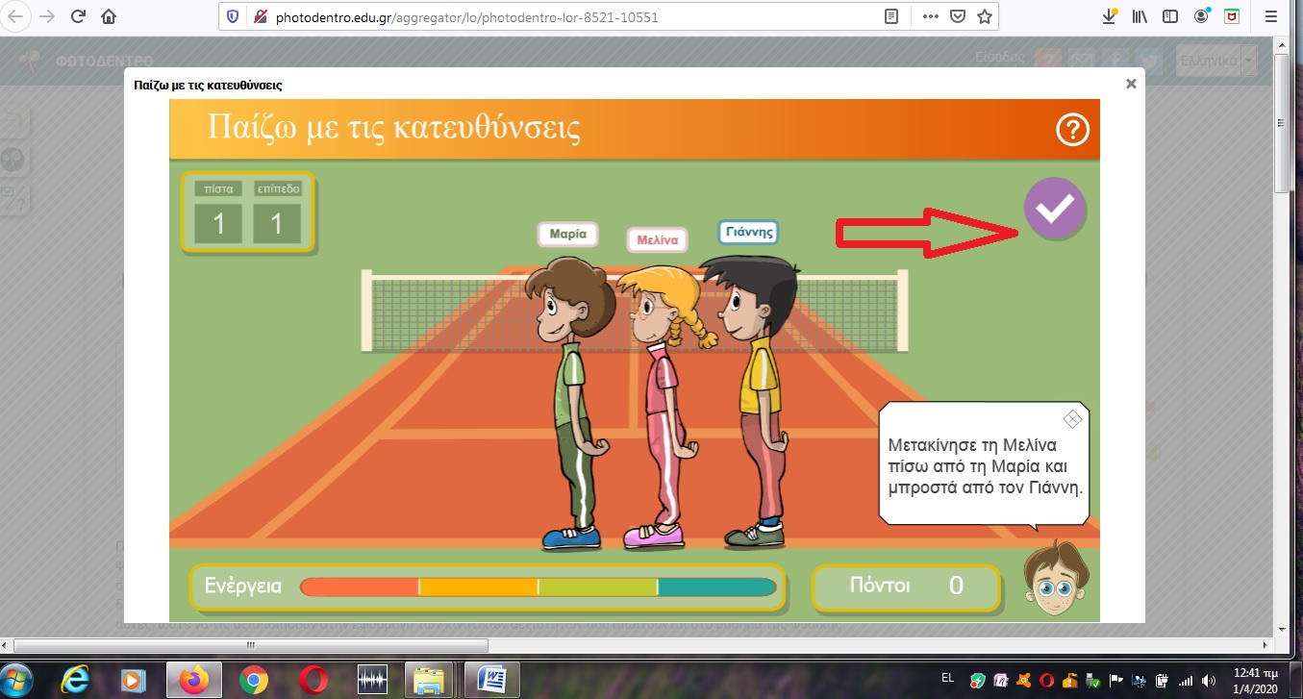
ΣΕΝΑΡΙΟ ΔΙΔΑΣΚΑΛΙΑΣ - Α' ΔΗΜΟΤΙΚΟΥ
ΠΑΙΖΩ ΜΕ ΤΙΣ ΚΑΤΕΥΘΥΝΣΕΙΣ-ΤΑ ΕΠΙΠΕΔΑ-ΤΑ ΣΩΜΑΤΙΚΑ ΣΧΗΜΑΤΑ
ΟΔΗΓΙΕΣ
ΚΑΝΤΕ ΚΛΙΚ ΣΤΟΝ ΠΑΡΑΚΑΤΩ ΣΥΝΔΕΣΜΟ.
"ΠΑΙΖΩ ΜΕ ΤΙΣ ΚΑΤΕΥΘΥΝΣΕΙΣ"
http://photodentro.edu.gr/aggregator/lo/photodentro-lor-8521-10551
ΠΑΤΗΣΤΕ ΠΑΝΩ ΑΡΙΣΤΕΡΑ ΣΤΟ ΕΙΚΟΝΙΔΙΟ ΓΙΑ ΝΑ ΑΝΟΙΞΕΙ Η ΕΦΑΡΜΟΓΗ.
ΑΚΟΛΟΥΘΕΙΣΤΕ ΤΙΣ ΟΔΗΓΙΕΣ ΠΟΥ ΣΑΣ ΕΜΦΑΝΙΖΟΝΤΑΙ ΣΤΗΝ ΟΘΟΝΗ.
ΠΡΟΣΟΧΗ: ΜΗΝ ΞΕΧΝΑΤΕ ΜΕΤΑ ΑΠΟ ΚΑΘΕ ΣΑΣ ΚΙΝΗΣΗ ΝΑ ΚΑΝΕΤΕ ΚΛΙΚ ΣΤΟ

Slide 7
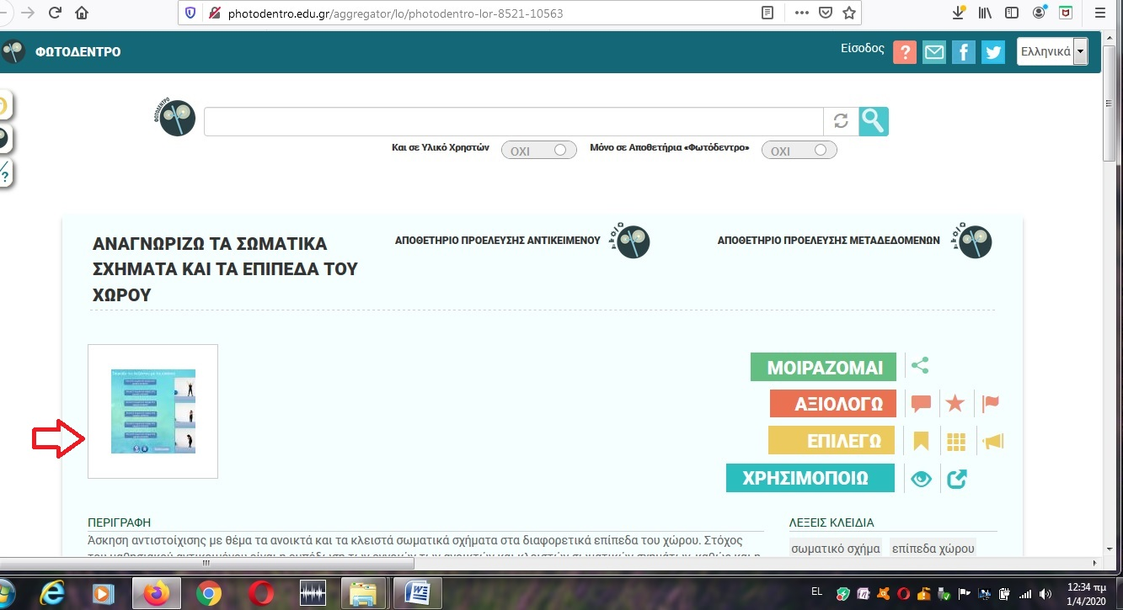
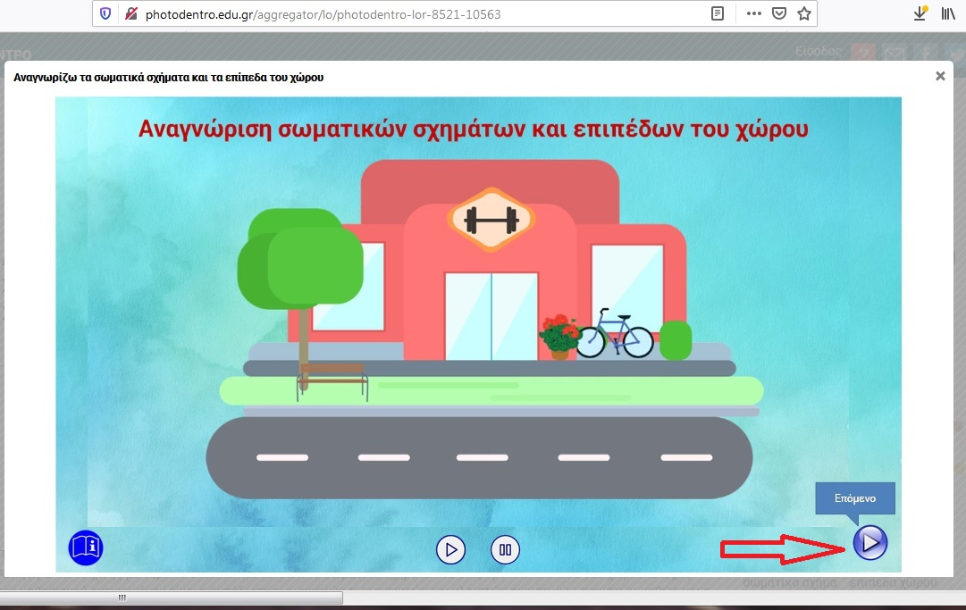
ΣΕΝΑΡΙΟ ΔΙΔΑΣΚΑΛΙΑΣ - Α' ΔΗΜΟΤΙΚΟΥ
ΠΑΙΖΩ ΜΕ ΤΙΣ ΚΑΤΕΥΘΥΝΣΕΙΣ-ΤΑ ΕΠΙΠΕΔΑ-ΤΑ ΣΩΜΑΤΙΚΑ ΣΧΗΜΑΤΑ
ΟΔΗΓΙΕΣ
ΚΑΝΤΕ ΚΛΙΚ ΣΤΟΝ ΠΑΡΑΚΑΤΩ ΣΥΝΔΕΣΜΟ.
ΣΩΜΑΤΙΚΑ ΣΧΗΜΑΤΑ & ΕΠΙΠΕΔΑ
http://photodentro.edu.gr/aggregator/lo/photodentro-lor-8521-10563
ΠΑΤΗΣΤΕ ΠΑΝΩ ΑΡΙΣΤΕΡΑ ΣΤΟ ΕΙΚΟΝΙΔΙΟ ΓΙΑ ΝΑ ΑΝΟΙΞΕΙ Η ΕΦΑΡΜΟΓΗ.
ΚΑΝΤΕ ΚΛΙΚ ΚΑΤΩ ΔΕΞΙΑ ΣΤΟ ΒΕΛΑΚΙ ΓΙΑ ΝΑ ΞΕΚΙΝΗΣΕΙ ΤΟ ΠΑΙΧΝΙΔΙ.
ΣΥΡΕΤΕ ΜΕ ΤΟ ΠΟΝΤΙΚΙ ΤΑ ΜΕΣΑΙΑ ΚΟΥΤΑΚΙΑ ΜΕ ΤΙΣ ΛΕΖΑΝΤΕΣ ΣΤΗΝ ΑΝΤΙΣΤΟΙΧΗ ΕΙΚΟΝΑ.

Slide 8
ΣΕΝΑΡΙΟ ΔΙΔΑΣΚΑΛΙΑΣ - Α' ΔΗΜΟΤΙΚΟΥ
ΠΑΙΖΩ ΜΕ ΤΙΣ ΚΑΤΕΥΘΥΝΣΕΙΣ-ΤΑ ΕΠΙΠΕΔΑ-ΤΑ ΣΩΜΑΤΙΚΑ ΣΧΗΜΑΤΑ
MEMORY GAMES
ΑΠΟΣΤΟΛΗ
ΚΑΝΤΕ ΚΛΙΚ ΚΑΘΕ ΦΟΡΑ ΠΑΝΩ ΣΕ ΕΝΑΝ ΣΥΝΔΕΣΜΟ ΓΙΑ ΝΑ ΠΑΙΞΕΤΕ ΤΑ ΠΑΙΧΝΙΔΙΑ.
ΚΑΝΤΕ ΚΛΙΚ ΠΑΝΩ ΣΕ ΜΙΑ ΚΑΡΤΑ ΓΙΑ ΝΑ ΣΑΣ ΕΜΦΑΝΙΣΤΕΙ Η ΕΙΚΟΝΑ ΚΑΙ ΠΡΟΣΠΑΘΗΣΤΕ ΝΑ ΒΡΕΙΤΕ ΤΗΝ ΟΜΟΙΑ ΤΗΣ.
ΑΦΟΥ ΟΛΟΚΛΗΡΩΣΕΤΕ ΤΟ ΕΝΑ ΠΑΙΧΝΙΔΙ, ΚΑΝΤΕ ΚΛΙΚ ΣΤΟΝ ΕΠΟΜΕΝΟ ΣΥΝΔΕΣΜΟ.
ΣΩΜΑΤΙΚΑ ΣΧΗΜΑΤΑ-ΠΑΙΧΝΙΔΙ ΜΝΗΜΗΣ
https://myh5p3.h5p.com/content/1290971067748578197
https://myh5p3.h5p.com/content/1290971055481807897
ΣΩΜΑΤΙΚΑ ΣΧΗΜΑΤΑ ΚΑΙ ΕΠΙΠΕΔΑ ΚΙΝΗΣΗΣ
https://myh5p3.h5p.com/content/1290971072254619837
https://myh5p3.h5p.com/content/1290971083035631017

Slide 9
ΔΗΜΟΤΙΚΟ
ΦΥΣΙΚΗ ΑΓΩΓΗ-ΜΟΥΣΙΚΟΚΙΝΗΤΙΚΗ ΑΓΩΓΗ
ΜΟΥΣΙΚΟΚΙΝΗΤΙΚΗ ΣΤΟ ΣΠΙΤΙ
https://www.youtube.com/watch?v=kEf9KrQOk1A&t=49s
ΠΑΙΧΝΙΔΙ ΜΕ ΜΠΑΛΕΣ
https://wordwall.net/play/8341/923/570

Slide 10
CHRISTMAS VIDEO
https://www.youtube.com/watch?v=GxSYnhA_M-8
https://www.youtube.com/watch?v=7cCKyjnTOL0
https://www.youtube.com/watch?v=h6vtuQFkVzA
https://www.youtube.com/watch?v=tusmvHX-sIE

Slide 11
Ο ΜΙΚΥ ΚΑΝΕΙ ΣΠΟΡ

Slide 12
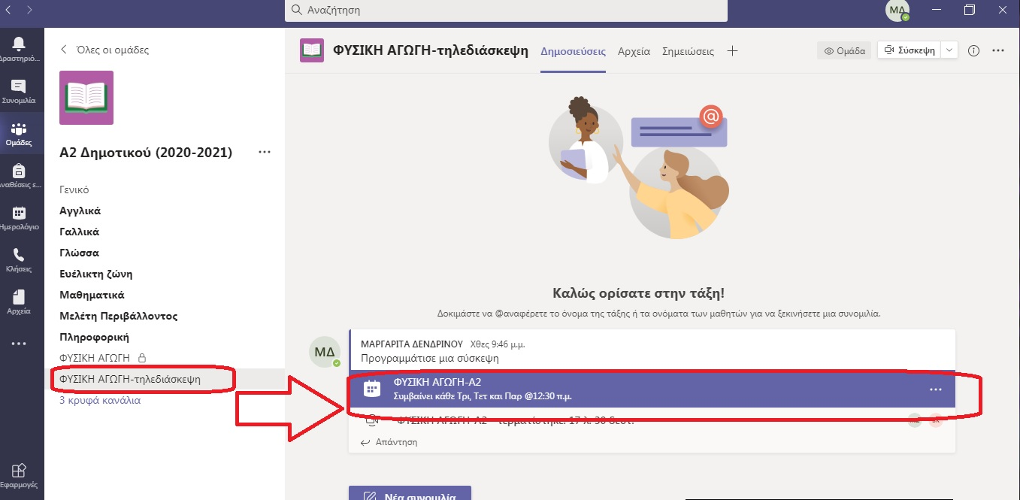
ΠΑΤΑΤΕ ΣΥΜΜΕΤΟΧΗ/Join

Slide 13
ΔΗΜΟΤΙΚΟ
ΦΥΣΙΚΗ ΑΓΩΓΗ(ΤΗΛΕΜΑΘΗΜΑ 12-2-21)
ΜΟΥΣΙΚΟΚΙΝΗΤΙΚΟ ΠΑΙΧΝΙΔΙ
https://www.youtube.com/watch?v=kEf9KrQOk1A
ΤΑ ΜΕΡΗ ΤΟΥ ΣΩΜΑΤΟΣ-1
https://wordwall.net/play/7891/912/142
https://wordwall.net/el/resource/7891912/%cf%84%ce%b1-%ce%bc%ce%b5%cf%81%ce%b7-%cf%84%ce%bf%cf%85-%cf%83%cf%89%ce%bc%ce%b1%cf%84%ce%bf%cf%83

Slide 14
Challenge Game: ΚΟΥΤΑΛΟ-ΡΑΚΕΤΑ
3 ΧΤΥΠΗΜΑΤΑ
4 ΧΤΥΠΗΜΑΤΑ
5 ΧΤΥΠΗΜΑΤΑ

Slide 15
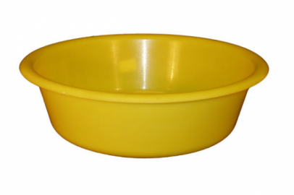
Challenge Game: ΚΟΥΤΑΛΟ-ΤΕΝΙΣ
ΑΠΟΣΤΑΣΗ
3 ΒΗΜΑΤΑ ΜΑΚΡΙΑ-> 5 ΚΑΛΑΘΙΑ
5 ΒΗΜΑΤΑ ΜΑΚΡΙΑ-> 10 ΚΑΛΑΘΙΑ

Slide 16
Challenge Game: ΚΟΥΤΑΛΟ-ΓΚΟΛΦ
3 ΒΗΜΑΤΑ ΜΑΚΡΙΑ-> 5 ΣΤΟΧΟΥΣ
5 ΒΗΜΑΤΑ ΜΑΚΡΙΑ-> 10 ΣΤΟΧΟΥΣ
ΣΤΟΧΟΣ
ΑΠΟΣΤΑΣΗ

Slide 17
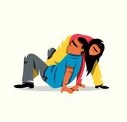
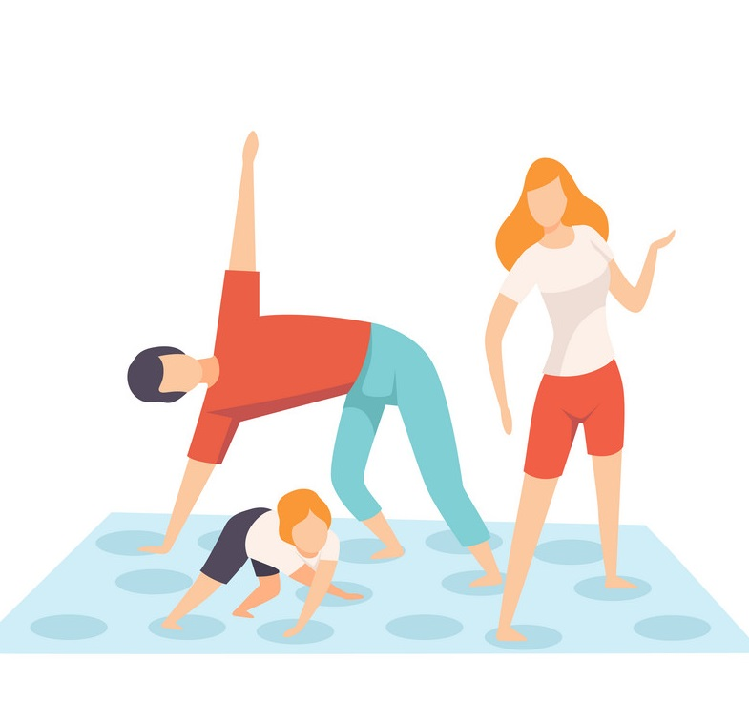
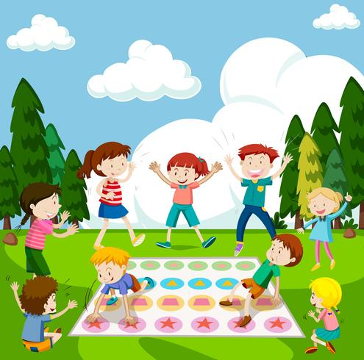
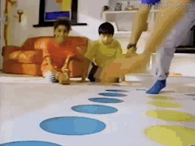
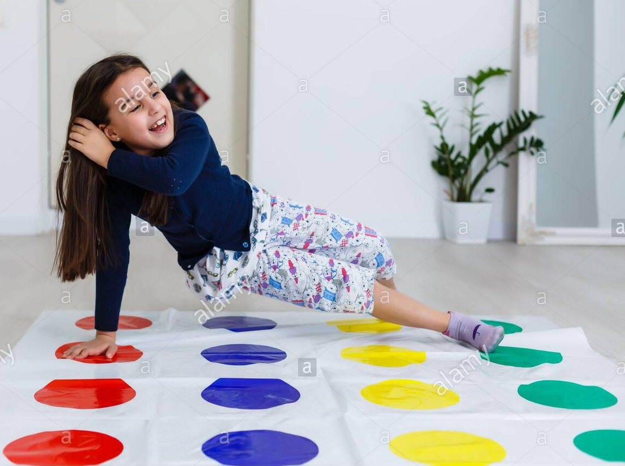
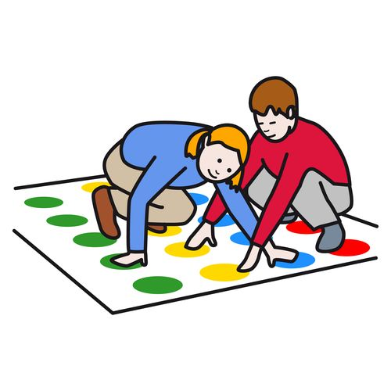
Challenge Game: Twister game
ΣΤΟΧΟΣ: ΑΚΟΥΜΠΩ ΤΑ ΜΕΡΗ ΤΟΥ ΣΩΜΑΤΟΣ ΣΤΗΝ ΕΠΙΦΑΝΕΙΑ ΠΟΥ ΘΑ ΜΟΥ ΖΗΤΗΘΕΙ

Slide 18
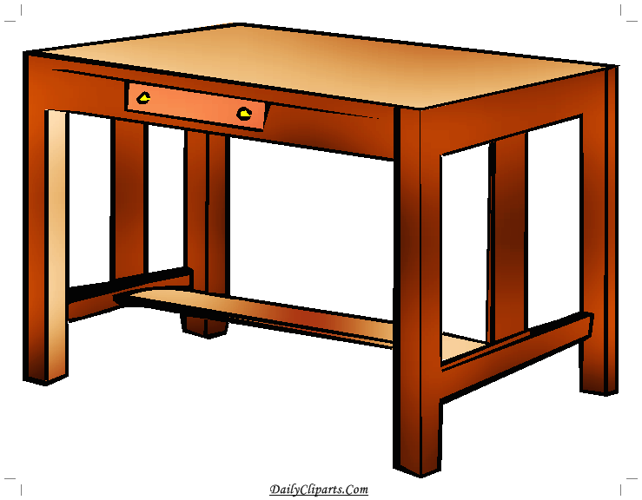
Challenge Game: ΝΕΡΟ-ΒΟΛΙΑ
3 ΒΗΜΑΤΑ ΜΑΚΡΙΑ-> 5 ΣΤΟΧΟΥΣ (10)
5 ΒΗΜΑΤΑ ΜΑΚΡΙΑ-> 10 ΣΤΟΧΟΥΣ
ΣΤΟΧΟΣ
ΑΠΟΣΤΑΣΗ

Slide 19
Challenge Game: ΝΕΡΟ-ΒΟΛΙΑ
3 ΒΗΜΑΤΑ ΜΑΚΡΙΑ-> 5 ΣΤΟΧΟΥΣ (10)
5 ΒΗΜΑΤΑ ΜΑΚΡΙΑ-> 10 ΣΤΟΧΟΥΣ
ΠΟΔΙ
ΣΤΟΧΟΣ
ΑΠΟΣΤΑΣΗ

Slide 20
Challenge Game: ΚΕΦΑΛΟ-ΚΑΛΑΘΙΑ
2 ΒΗΜΑΤΑ ΜΑΚΡΙΑ-> 5 ΣΤΟΧΟΥΣ
4 ΒΗΜΑΤΑ ΜΑΚΡΙΑ-> 10 ΣΤΟΧΟΥΣ
ΣΤΟΧΟΣ
ΑΠΟΣΤΑΣΗ

Slide 21
Challenge Game: Mini-ΝΕΡΟ ΓΚΟΛΦ
3 ΒΗΜΑΤΑ ΜΑΚΡΙΑ-> 5 ΣΤΟΧΟΥΣ
5 ΒΗΜΑΤΑ ΜΑΚΡΙΑ-> 10 ΣΤΟΧΟΥΣ
ΣΤΟΧΟΣ
ΑΠΟΣΤΑΣΗ

